Slide 1
Mediabegrip week 51 2023
The best of 2023

Slide 2
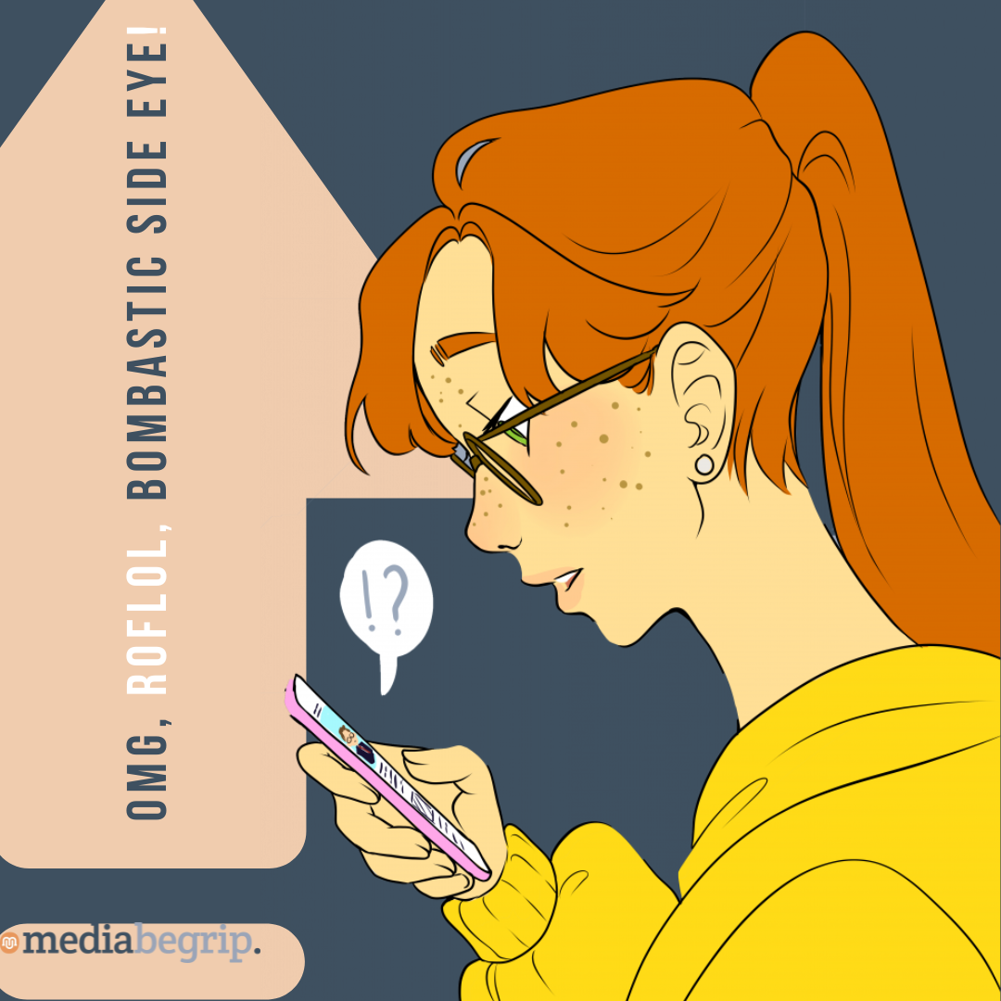
Hey hey,
Ik kreeg van de week een mailtje dat ik een playlist met mijn meest geluisterde liedjes van 2023 kan beluisteren op Spotify. Een paar liedjes was ik alweer helemaal vergeten, die heb ik in januari en februari veel gedraaid, maar daarna niet meer. Sommige liedjes zijn wel favoriet gebleven. Ik kon bijvoorbeeld zien wanneer ik het met jullie over Taylor Swift heb gehad. Zij staat zelfs in mijn top 5 beluisterde artiesten van dit jaar!
Sowieso krijg ik nu allerlei lijstjes om mijn oren met ‘The best of 2023’. Ik hou wel van zulke lijstjes. Het zorgt ervoor dat je een beetje terugblikt op het afgelopen jaar.
Ook zag ik een lijst met de opvallendste Google-zoektermen van 2023. Daar stond bijvoorbeeld de crompouce in. Ik kan mij voorstellen dat Google dat woord in 2022 nog amper kende en nu wordt er dagelijks duizenden keren naar gezocht (echt wel een aanrader die crompouce hoor!).
Ik zag ook veel namen van beroemdheden voorbij komen. Blijkbaar doen vooral overleden beroemdheden het goed op Google. Dat snap ik ook wel. Als ik op het nieuws hoor dat iemand overleden is, ben ik ook vaak benieuwd wie dat eigenlijk ook alweer was. Dan zoek ik die persoon ook vaak even op Google op.
Soms kan ik ook een beetje verdwalen in Google. Dan vind ik echt totaal niet waar ik naar zocht. Ik frustreer me dan wel altijd een beetje. Google is toch zogenaamd zo slim? Waarom weet hij dan niet wat ik bedoel?! Hebben jullie dit ook weleens? Ik ga eens googelen of er Google tips zijn! ;)
Liefs, Melle
Melles media

Slide 3
Nu in de media: Crompouce, stemwijzer en Rob de Nijs: Google deelt opvallendste zoektermen van 2023
BEKIJK!
Het nieuwe jaar is in aantocht en vaak blikken we dan eerst terug op het oude jaar. Wat is er in 2023 allemaal gebeurd?
Eén van de manieren waarop je dat goed kunt zien, is om te kijken naar de meest gegoogelde woorden van 2023.
Een zoekmachine gebruiken we allemaal, vaak ook meerdere keren per dag. Toch gaat het ook weleens mis en krijg je uit Google niet het resultaat waar je naar op zoek was.
Herken je dit? Is dit jou ook weleens gebeurd? Kun je nog herinneren wat er toen misging?
Pointer: Hoe werkt een zoekmachine?
Bron: nos.nl
https://nos.nl/artikel/2501153-crompouce-stemwijzer-en-rob-de-nijs-google-deelt-opvallendste-zoektermen-van-2023

Slide 4
Opdracht 1: Zoekmachines
Eerst even opwarmen…
Google kennen we allemaal wel, maar welke zoekmachines zijn er eigenlijk nog meer?
Ga online op zoek naar zoekmachines.
Maak een lijst met minimaal 5 verschillende zoekmachines die je hebt gevonden.
Waren deze allemaal al bekend voor je?
ThePhoto van PhotoAuthor is gelicentieerd onder CCYYSA.
ThePhoto van PhotoAuthor is gelicentieerd onder CCYYSA.

Slide 5
Opdracht 2: Search Operators
Het belangrijkste bij het vinden van de gewenste informatie met zoekmachines is het formuleren van een goede zoekopdracht. Een goede zoekopdracht is kort en omvat vooral sleutelwoorden. Je kunt bijvoorbeeld beter zoeken op 'hoofdpijn’, dan op 'Ik heb pijn in mijn hoofd'.
Naast een goede zoekopdracht kun je 'Search Operators' gebruiken om invloed uit te oefenen op de resultaten. Met de volgende mini-opdrachten ontdek je de kracht en werking van enkele Google Search Operators.
Voor de volgende opdrachten maak je gebruik van de Google zoekmachine en (indien mogelijk) ook van de Google Chrome browser.
ThePhoto van PhotoAuthor is gelicentieerd onder CCYYSA.

Slide 6
Opdracht 3: Zoeken binnen een website
Met Google kun je informatie zoeken binnen een door jou gekozen website.
Stel, je hebt in het verleden een artikel gelezen op NOS.nl over Amalia. Dan kun je de Search Operator 'site:' gebruiken om enkel binnen die specifieke website te zoeken.
Zoek op Google naar de term: Prinses Amalia
Je ziet nu resultaten van verschillende websites over prinses Amalia. Om alleen nieuwsberichten te vinden kun je op de kop 'Nieuws' klikken.
Verander nu je zoekterm in: Prinses Amalia site:NOS.nl
Wat valt jou op aan de resultaten die je nu ziet? Zie jij nog andere websites?
ThePhoto van PhotoAuthor is gelicentieerd onder CCYYSA.

Slide 7
Opdracht 4: Zoekresultaten weglaten
Google heeft ook de mogelijkheid om specifieke zoekresultaten weg te filteren.
Bijvoorbeeld als je informatie wilt zoeken over een onderwerp, maar alles al over 1 onderdeel weet. Je kunt dan met behulp van de Search Operator '-' zoekresultaten wegfilteren.
Google de term: Bekendste Youtuber
Je ziet nu tussen de resultaten erg vaak PewDiePie en MrBeast staan.
Verander nu je zoekterm naar: Bekendste Youtuber –PewDiePie -MrBeast
Wat valt je nu op aan de zoekresultaten? Kun jij nog ergens PewDiePie of MrBeast terugvinden?
ThePhoto van PhotoAuthor is gelicentieerd onder CCYYSA.

Slide 8
Opdracht 5: Exact zoeken
Met Google kun je ook exact zoeken. Dit is vooral handig wanneer je resultaten wilt krijgen met exact de termen die jij hebt opgegeven. Bijvoorbeeld 2 woorden die achter elkaar moeten staan of een langere zoekopdracht. Dit doe je door de zoekopdracht (of een deel daarvan) tussen "aanhalingstekens" te zetten.
Zoek op de term: Een oude koe uit de sloot halen
Je ziet nu allemaal resultaten met het bekende gezegde 'Oude koeien uit de sloot halen'. Een klein verschil (koe/koeien), maar toch is de tekst anders.
Verander nu je zoekterm naar: "Een oude koe uit de sloot halen"
Wat valt jou op aan de resultaten?
ThePhoto van PhotoAuthor is gelicentieerd onder CCYYSA.

Slide 9
Opdracht 5: Bestandstypes zoeken
Je kunt met Google ook zoeken op specifieke bestandstypes. Dit kan enorm handig zijn wanneer je voor een werkstuk of onderzoek documenten wilt gebruiken.
Zoek op de term: Aardvarken
Je ziet nu allemaal websites met informatie over aardvarkens.
Verander nu je zoekterm naar: Aardvarken filetype:doc
Wat valt je op aan de zoekresultaten?
Wat gebeurt er als je de zoekterm aanpast naar: Varken filetype:ppt
Welk bestandstype heb je nu opgezocht?
ThePhoto van PhotoAuthor is gelicentieerd onder CCYYSA.

Slide 10
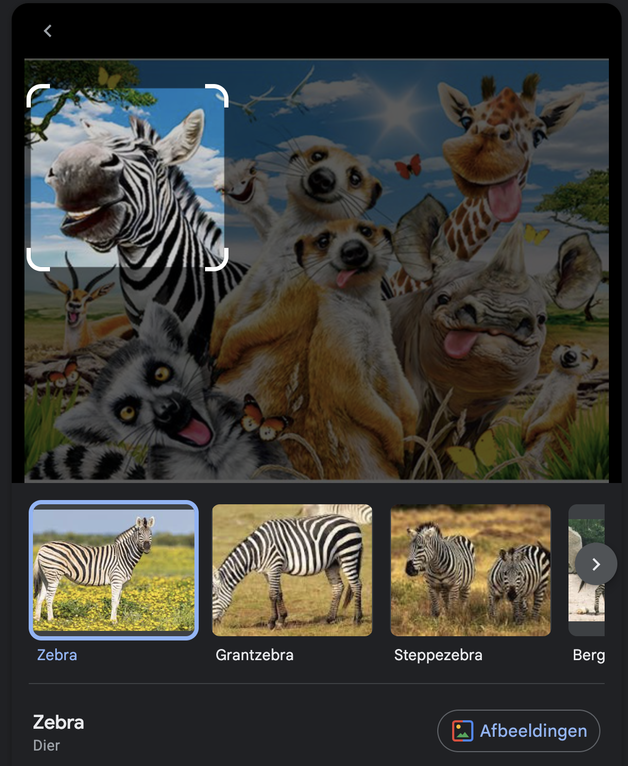
Opdracht 6: Google Lens
Met Google Lens kun je zoeken met afbeeldingen. Bijvoorbeeld om te zien waar de afbeelding nog meer is gebruikt, om vergelijkbare afbeeldingen te vinden of om erachter te komen wat je op de afbeelding ziet.
Zoek op de term: Dierenpuzzel Afrika
Klik op 'Afbeeldingen’.
Klik op een afbeelding met verschillende dieren.
Klik nu op het witte Google Lens icoontje: Je vindt deze links onderin de afbeelding.
Je ziet nu resultaten met dezelfde of vergelijkbare afbeeldingen.
Pas het formaat van de selectie aan en zoom in op een specifiek dier. Wat zie je nu met de gevonden afbeeldingen gebeuren?

Slide 11
Bonus: Oude pagina's zoeken
Je kunt ook zoeken naar oudere versies van een website. Dit is erg handig als je weet dat informatie op een website is gewijzigd of als je een specifieke bron wilt bekijken op een bepaalde datum.
Bijvoorbeeld: Vlak voor Black Friday passen veel bedrijven prijzen naar boven aan. Hierdoor kunnen ze Black Friday aanbiedingen doen die eigenlijk helemaal geen aanbiedingen zijn. Door in de geschiedenis te zoeken kun je zien wat er gewijzigd is.
Ga naar de website: https://archive.org/web/
Typ in de zoekbalk de website van jouw school (vergeet .nl of .com niet!).
Navigeer naar de oudste versie van jouw schoolwebsite.
ThePhoto van PhotoAuthor is gelicentieerd onder CCYYSA.
ThePhoto van PhotoAuthor is gelicentieerd onder CCYYSA.
ThePhoto van PhotoAuthor is gelicentieerd onder CCYYSA.

Slide 12
TIP: Search Operators
Wil je meer weten over Google Search Operators? Neem dan een kijkje op de volgende website:
https://www.qquest.nl/google-search-operators-cheat-sheet/

Slide 13
Onderdeel Burgerschap
Iedere week een opdracht om te werken aan de doelen van Burgerschap! De opdracht sluit aan bij de les van Mediabegrip.

Slide 14
Burgerschap: Wrapped
Aan het eind van het jaar publiceren allerlei platforms een jaaroverzicht. Dit kan een persoonlijk overzicht zijn van jouw eigen activiteiten, maar dit kan ook een overzicht van alle gebruikers zijn.
Deze lijsten worden vaak 'Wrapped' genoemd.
De Rabobank is dit jaar begonnen met haar eerste 'Wrapped' overzicht. De gebruiker krijgt inzicht in de uitgaves van het afgelopen jaar. Waar gaf jij het meeste geld aan uit?
Een bekender voorbeeld is de 'Wrapped' lijst van Spotify. Een lijst met de door jou meest geluisterde nummers, artiesten en genres.
Bespreek klassikaal:
Hoe worden deze lijsten gemaakt? En wat vind jij daarvan?
Is er een ethisch verschil tussen de verzamelde gegevens van de bank en die van een streamingsdienst?
Wat voor lijst zou jij interessant vinden of willen hebben?
ThePhoto van PhotoAuthor is gelicentieerd onder CCYYSA.

